Slide 1




感
恩
感恩父母电子相册PPT模板

Slide 2


家的依靠，家的幸福，家的温暖！

Slide 3

时光荏苒，岁月如歌，
回首风风雨雨，有太多的感慨，有太多的追忆。

Slide 4





时光荏苒，岁月如歌，

Slide 5





Slide 6





TIME IS NOT OLD, WE LOVE EACH OTHER FOREVER!
时光不老 我们相爱到永远！

Slide 7










Slide 8







时光荏苒，岁月如歌，
有太多的感慨

Slide 9





Slide 10




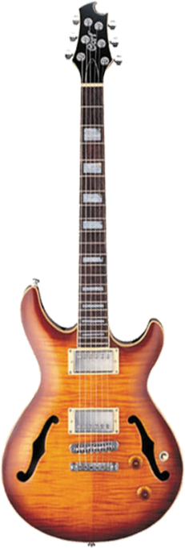





Slide 11


时光荏苒，岁月如歌，
回首风风雨雨，有太多的感慨

Slide 12


Slide 13






Slide 14


Slide 15

时光荏苒，岁月如歌，
回首风风雨雨，有太多的感慨，有太多的追忆。

Slide 16





时光荏苒，岁月如歌，
回首风风雨雨，有太多的感慨，有太多的追忆。
Notes:
这一组照片为组合状态，左键第一次点击为选中整组照片，第二次点击才能选中你要替换的照片，随后再通过右键找到漏斗外形的小图标，按小三角形，进行形状填充。

Slide 17



时光荏苒，岁月如歌，
回首风风雨雨，有太多的感慨，
有太多的追忆。

Slide 18




Slide 19













Slide 20




时光荏苒，岁月如歌，
回首风风雨雨，有太多的感慨

Slide 21
爸妈
您辛苦了
感恩父母电子相册PPT模板

